Slide 1



NHIỆT LIỆT CHÀO MỪNG CÁC THẦY CÔ GIÁO VỀ DỰ GIỜ
MÔN: TIẾNG VIỆT
LỚP: 1
Giáo viên: LÊ THỊ THẮM

Slide 2
KHỞI ĐỘNG

Slide 3





















Slide 4
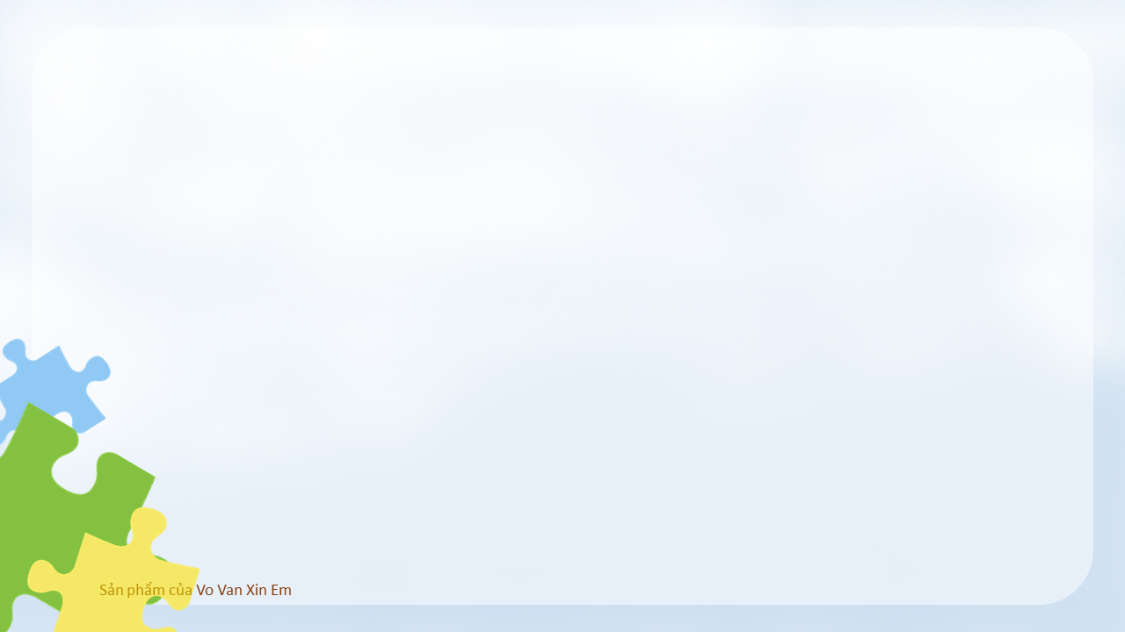

Con suối

Slide 5
Buổi sáng

Slide 6
Mặt biển sáng lấp lánh

Slide 7
Đi lại trên biển

Slide 8
Buổi sớm mai, ông mặt trời nhô lên từ biển.

Slide 9
Đàn hải âu sải cánh bay liệng trên bầu trời.

Slide 10
KHÁM PHÁ

Slide 11
Mẹ vuốt tóc và buộc nơ cho Hà.
uôt
uôc

Slide 12

uoâc
uoât
MÁI TRƯỜNG TUỔI THƠ
b
uoâc
buoäc
cuoác
luoäc
ruoác
thuoäc
buoát
muoát
ruoät
tuoät

Slide 13
MÁI TRƯỜNG TUỔI THƠ
ngọn đuốc
viên thuốc
con chuột

Slide 14
3.Viết bảng con:

Slide 15





Slide 16



Tiết học kết thúc!
KÝnh chóc quý thÇy c« gi¸o m¹nh khoÎ !
Chóc c¸c em ch¨m ngoan häc giái!

